Slide 1


Opinómetro
Universidad Autónoma Gabriel René Moreno
Tópicos · Primer parcial
Clasificador del sentimiento de reseñas de hoteles en español
Keny Leonardo Urgel Yoshiie · Nicolás · Luis Angel Arze Kao · Angela
Notes:
Presentación general (puede abrir cualquiera). Opinómetro es una aplicación web que lee una reseña de hotel en español, dice si es positiva o negativa con su probabilidad y muestra paso a paso cómo se limpia el texto. Cada integrante presentará su parte en orden: datos y NLP, modelado, backend y frontend.

Slide 2

Leer miles de reseñas a mano es lento. Un modelo puede clasificarlas y mostrar cómo lo hace.
EL PROBLEMA
ENTRADA
PROCESO
SALIDA
Una reseña de hotel en texto libre
Limpieza NLP + TF-IDF + Regresión Logística
Positivo o Negativo, su probabilidad y el paso a paso
Opinómetro · Clasificador de sentimiento
02
Notes:
Clasificación binaria supervisada sobre texto. La consigna pide además transparencia: la pantalla debe mostrar cada etapa de la limpieza (normalización, tokens, stop words, stemming) y el veredicto en verde o rojo con su porcentaje.

Slide 3

Cuatro etapas en cascada
EQUIPO Y FLUJO DE TRABAJO
01 · Datos y NLP
02 · Modelado
03 · Backend
04 · Frontend
Keny
Nicolás
Luis Angel
Angela
preprocess.py
pipeline.pkl
api/main.py
frontend/
Cada integrante trabajó en su rama de Git. El backend arrancó con una respuesta simulada (“Positivo – 90 %”) para que el frontend pudiera conectarse desde el primer día.
Opinómetro · Clasificador de sentimiento
03
Notes:
Cada etapa produce un artefacto que consume la siguiente: funciones de limpieza, el modelo .pkl, el JSON de la API y la interfaz. Los integrantes 1 a 3 usan Python (scikit-learn, NLTK, pandas, FastAPI); el frontend usa HTML, CSS y JavaScript con fetch().

Slide 4
1 000 reseñas reales de hoteles
01 · DATOS Y NLP — KENY
1 000
500
108
reseñas en español de Rest-Mex 2025 (TripAdvisor)
reseñas por clase: positivas y negativas balanceadas
palabras promedio en las negativas, frente a 82 en las positivas
Etiquetas desde las estrellas: 1–2 ★ = Negativo, 4–5 ★ = Positivo; las de 3 ★ se descartan por neutras. Se reparó la codificación, se quitaron duplicados y se tomó una muestra fija (semilla 42).
Fuente: Rest-Mex 2025, Hugging Face, licencia CC BY 4.0
04
Notes:
Presenta Keny. Primero se probó un conjunto sintético, pero daba una exactitud artificial; se reemplazó por reseñas reales. Al estar balanceado, la exactitud es una métrica justa: responder siempre lo mismo daría solo 50 %. Quien tuvo una mala experiencia explica más lo que falló, por eso las negativas son más largas.

Slide 5
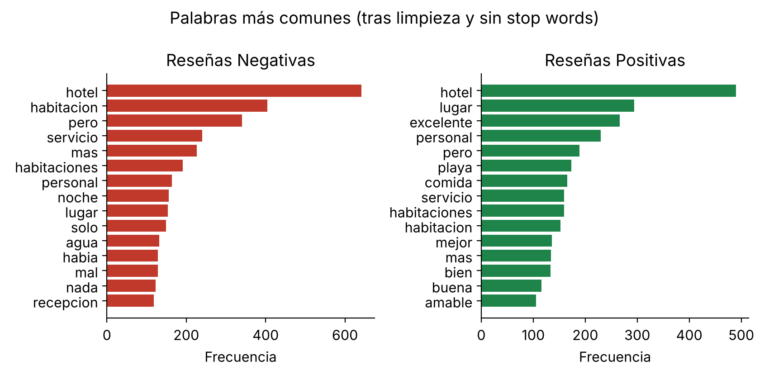
Las palabras delatan el sentimiento
01 · DATOS Y NLP — KENY
448
reseñas negativas contienen “no”, contra solo 210 positivas.
Por eso la negación no se puede borrar en la limpieza.
Análisis exploratorio · palabras más frecuentes sin stop words
05
Notes:
Hotel, habitación y servicio aparecen en ambas clases y no distinguen nada. Excelente, mejor, bien, buena y amable dominan en las positivas; mal, nada y recepción en las negativas. La palabra pero es frecuente en las dos: anticipa opiniones mixtas, que son la principal fuente de error del modelo.

Slide 6
Así se limpia una reseña
01 · DATOS Y NLP — KENY
Paso | Resultado
Texto original | ¡¡PÉSIMO servicio, NO lo recomiendo!!
1 · Normalizar | pesimo servicio no lo recomiendo
2 · Tokenizar | [pesimo] [servicio] [no] [lo] [recomiendo]
3 · Quitar stop words | [pesimo] [servicio] [no] [recomiendo]
4 · Stemming | [pesim] [servici] [no] [recom]
“lo” se elimina, pero no, ni, tampoco, nunca, jamás, nada y pero se conservan: “no es bueno” ≠ “es bueno”.
src/nlp/preprocess.py · clase NLPPreprocessor
06
Notes:
Normalizar es pasar a minúsculas, quitar URLs, quitar tildes con Unicode NFD y quitar signos, números y emojis. La lista de stop words en español de NLTK incluye las negaciones; se retiraron de la lista, que queda en 309 palabras. Tras la limpieza el corpus baja de 95 201 a 50 194 palabras. La misma clase la usan el entrenamiento, el modelo y la API.

Slide 7
Stemming vs. lematización
01 · DATOS Y NLP — KENY
Stemming
Elegido
Lematización
4 846
8 314
palabras distintas · F1 en validación cruzada 0.926
palabras distintas · F1 en validación cruzada 0.917
limpia, limpio, limpieza → limpi
buenísimo, buenos → bueno
El stemming reduce el vocabulario un 42 % y concentra la evidencia en menos columnas.
Misma configuración del clasificador (C = 10, unigramas); vocabulario del corpus completo
07
Notes:
Stemming con SnowballStemmer de NLTK: corta sufijos con reglas fijas, la raíz no siempre es una palabra real. La lematización usa un diccionario propio de lemas comunes de opinión, por eso casi no cambia el vocabulario. En el conjunto de prueba ambas empatan en 0.935, pero el stemming gana en validación cruzada, que es más estable. GridSearchCV lo eligió.

Slide 8
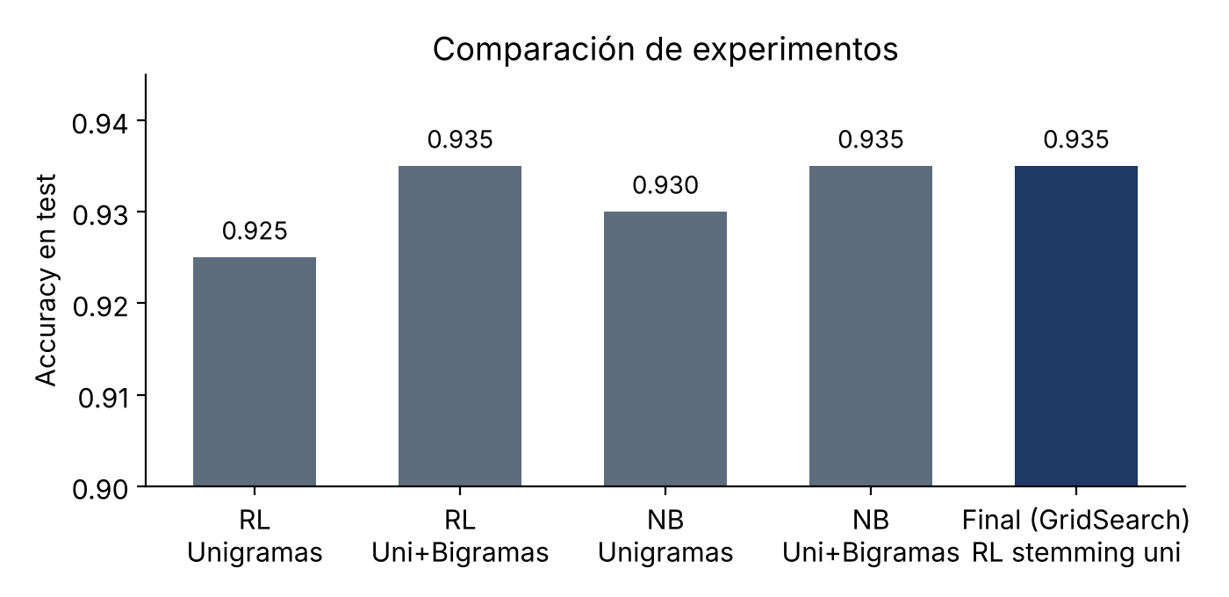
De palabras a números con TF-IDF
02 · MODELADO — NICOLÁS
TF-IDF = TF × IDF
Pesa más una palabra repetida en la reseña y menos una que aparece en casi todas, como “hotel”.
800 reseñas para entrenar, 200 reservadas para la prueba final.
Experimentos: Regresión Logística vs. Naive Bayes, unigramas vs. unigramas + bigramas. Todos entre 0.925 y 0.935: un punto equivale a solo 2 reseñas.
src/models/train.py · división estratificada 80/20, semilla 42
08
Notes:
Presenta Nicolás. TF es cuántas veces aparece el término en la reseña; IDF baja el peso de los términos que están en muchas reseñas. Cada vector se normaliza para que las reseñas largas no dominen. Con bigramas se agregan pares como "no recomiend", que dan contexto pero casi duplican el vocabulario. La Regresión Logística aprende un peso por palabra; Naive Bayes multiplica probabilidades suponiendo palabras independientes. Las diferencias son pequeñas, por eso la elección final se hizo con validación cruzada.

Slide 9
GridSearchCV elige la configuración
02 · MODELADO — NICOLÁS
480
Hiperparámetro | Ganador
Preprocesador | stemming
N-gramas | unigramas
C (regularización) | 10
max_df / min_df | 0.9 / 1
Solver | lbfgs
entrenamientos: 96 combinaciones × 5 particiones de validación cruzada
Mejor F1 en validación: 0.926
Pipeline final: limpieza de Keny → TF-IDF → Regresión Logística, exportado como pipeline_modelo.pkl.
Optimizado por F1 ponderado sobre las 800 reseñas de entrenamiento
09
Notes:
El Pipeline recibe texto crudo y aplica la limpieza por dentro, así la API no repite la limpieza y entrenamiento y producción procesan igual. Con stemming, los bigramas agregaban columnas sin aportar. C = 10 significa poca regularización. Además del .pkl se exporta metricas.json, que la API devuelve en /metrics.

Slide 10
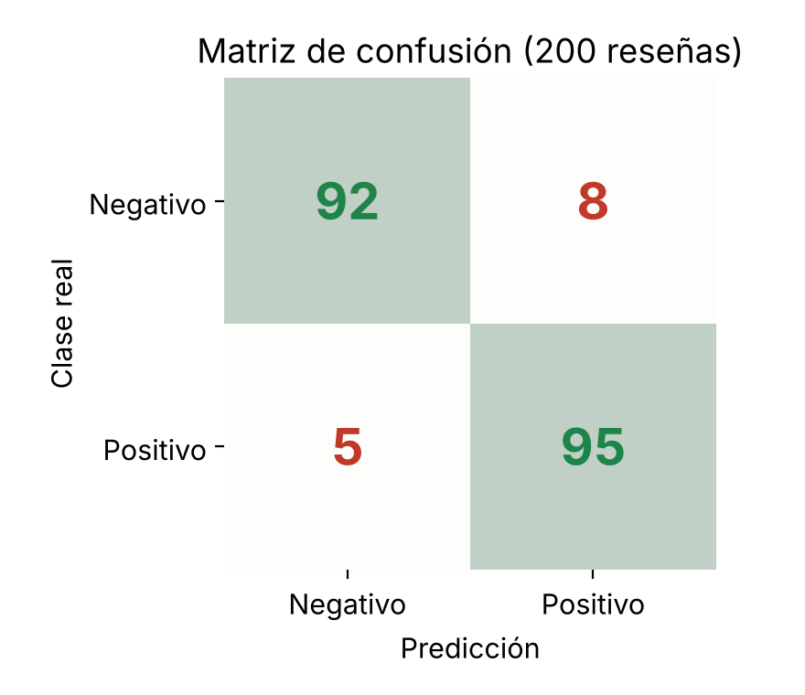
02 · RESULTADO EN 200 RESEÑAS NUNCA VISTAS
93,5 %
de exactitud: 187 aciertos de 200
0.935
98 %
F1 ponderado
de acierto si la confianza supera el 80 %
Matriz de confusión: filas = clase real, columnas = predicción
10
Notes:
El modelo optimizado se evaluó una sola vez en el conjunto de prueba. Negativo: precisión 0.948, recall 0.920. Positivo: precisión 0.922, recall 0.950. Comete 8 falsos positivos y 5 falsos negativos. Cuando la confianza supera el 80 % (155 de las 200 reseñas) acierta el 98 %, así que el porcentaje que muestra la interfaz es un buen indicador.

Slide 11
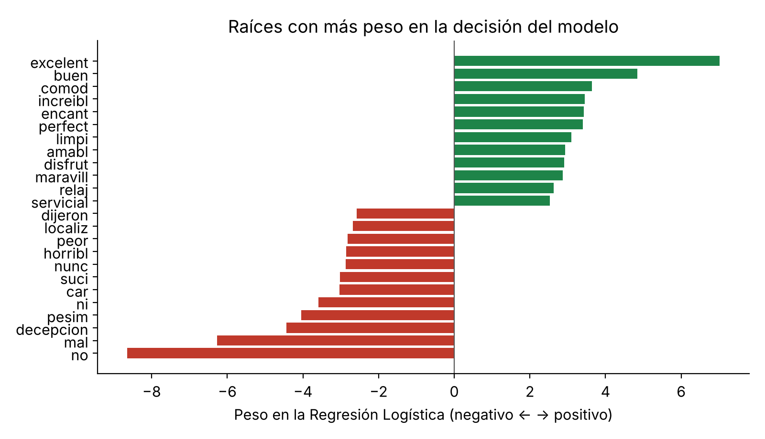
Lo que aprendió el modelo
02 · MODELADO — NICOLÁS
“no” −8,6
es la variable más importante de todo el modelo: conservar la negación fue clave.
Hacia positivo pesan excelent, buen, comod, limpi.
Pesos de la Regresión Logística: negativo empuja a “Negativo”, positivo a “Positivo”
11
Notes:
Al ser un modelo lineal se puede explicar con sus pesos. Del lado negativo siguen mal, decepcion y pesim; del positivo excelent con 7,0, buen, comod, increibl. Es un vocabulario coherente con el sentido común: no hay palabras sospechosas que indiquen que el modelo aprendió algo raro.

Slide 12
Dónde se equivoca: opiniones mixtas
02 · ANÁLISIS DE LOS 13 ERRORES
“Excelente ubicación, pésimo servicio. El hotel tiene su encanto, pero queda completamente eclipsado…”
Real: Negativo · Modelo: Positivo con 65 %
Opiniones mixtas
Etiquetas dudosas
Traducción automática
Elogios y quejas en la misma reseña
Texto elogioso con 1–2 estrellas
Frases poco naturales
Revisión manual de las 13 reseñas mal clasificadas del conjunto de prueba
12
Notes:
Un modelo de bolsa de palabras suma la evidencia de toda la reseña y no sabe que lo que viene después del "pero" pesa más para el autor. Varios errores tienen probabilidad cercana a 50 %: el propio modelo dudaba. Otros no son fallos del modelo sino de la etiqueta: hay reseñas totalmente elogiosas calificadas con 1 o 2 estrellas.

Slide 13
Una API REST con FastAPI
03 · BACKEND — LUIS ANGEL
Método | Ruta | Qué hace
POST | /predict | Veredicto, probabilidades y paso a paso del NLP
GET | /metrics | Precisión y métricas del modelo
GET | /status | Servidor activo y si el modelo real está cargado
POST | /predict/lote | Extra: hasta 50 reseñas en una petición
GET | /ejemplos | Extra: reseñas de demostración
Modo simulado desde el día 1
Validación con Pydantic (422)
CORS
28 pruebas con pytest
Documentación en /docs
api/main.py · carga pipeline_modelo.pkl con joblib
13
Notes:
Presenta Luis Angel. Las tres primeras rutas son las obligatorias. Mientras no existía el modelo, /predict respondía siempre Positivo 90 % para que Angela pudiera trabajar; cuando aparece pipeline_modelo.pkl la API lo usa sola y devuelve modo real. El .pkl guarda referencias a la clase de Keny, por eso la API agrega la raíz del proyecto al sys.path antes de cargarlo. También hay configuración por variables de entorno y registro de cada petición con su duración.

Slide 14
Una respuesta con todo el paso a paso
03 · BACKEND — LUIS ANGEL
POST /predict
{ "texto": "El hotel estaba sucio y NO lo recomiendo para nada" }
"sentimiento_predicho": "Negativo",
"confianza": 0.9866,
"tokens": ["el","hotel","estaba","sucio", …],
"sin_stopwords": ["hotel","sucio","no", …],
"raices": ["hotel","suci","no","recom","nad"],
"modo": "real"
Mismo NLP que el modelo
Usa el NLPPreprocessor de Keny: lo que se ve en pantalla es lo que procesa el clasificador.
Validaciones en español
Rechaza con 422 textos vacíos, sin letras o de más de 2000 caracteres.
CORS bien ubicado
Como capa externa, un error 500 ya no se disfraza de error de CORS en el navegador.
Respuesta resumida con el modelo real
14
Notes:
La respuesta trae los cinco pasos del requisito 5.2: normalizado, tokens, sin stop words, raíces y lemas, y el veredicto con su confianza. Así el frontend no tiene que implementar su propia limpieza. El problema de CORS: el middleware estaba en una capa interna, y si la API fallaba con 500 la respuesta salía sin cabeceras y el navegador lo mostraba como error de CORS. Ahora es la capa más externa. Las 28 pruebas cubren estructura de la respuesta, modo simulado, textos inválidos, lotes, métricas, estado y CORS.

Slide 15
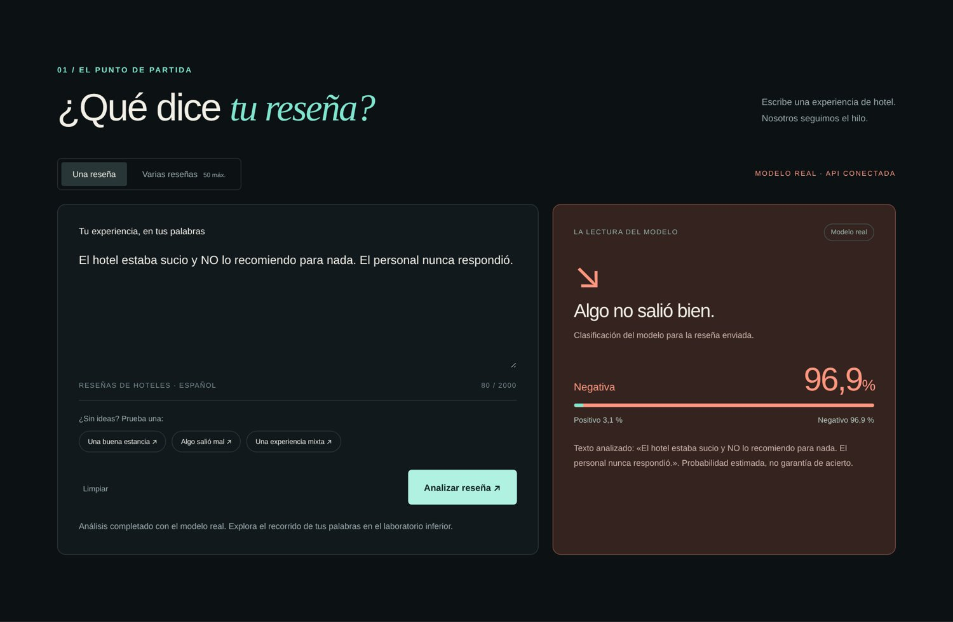
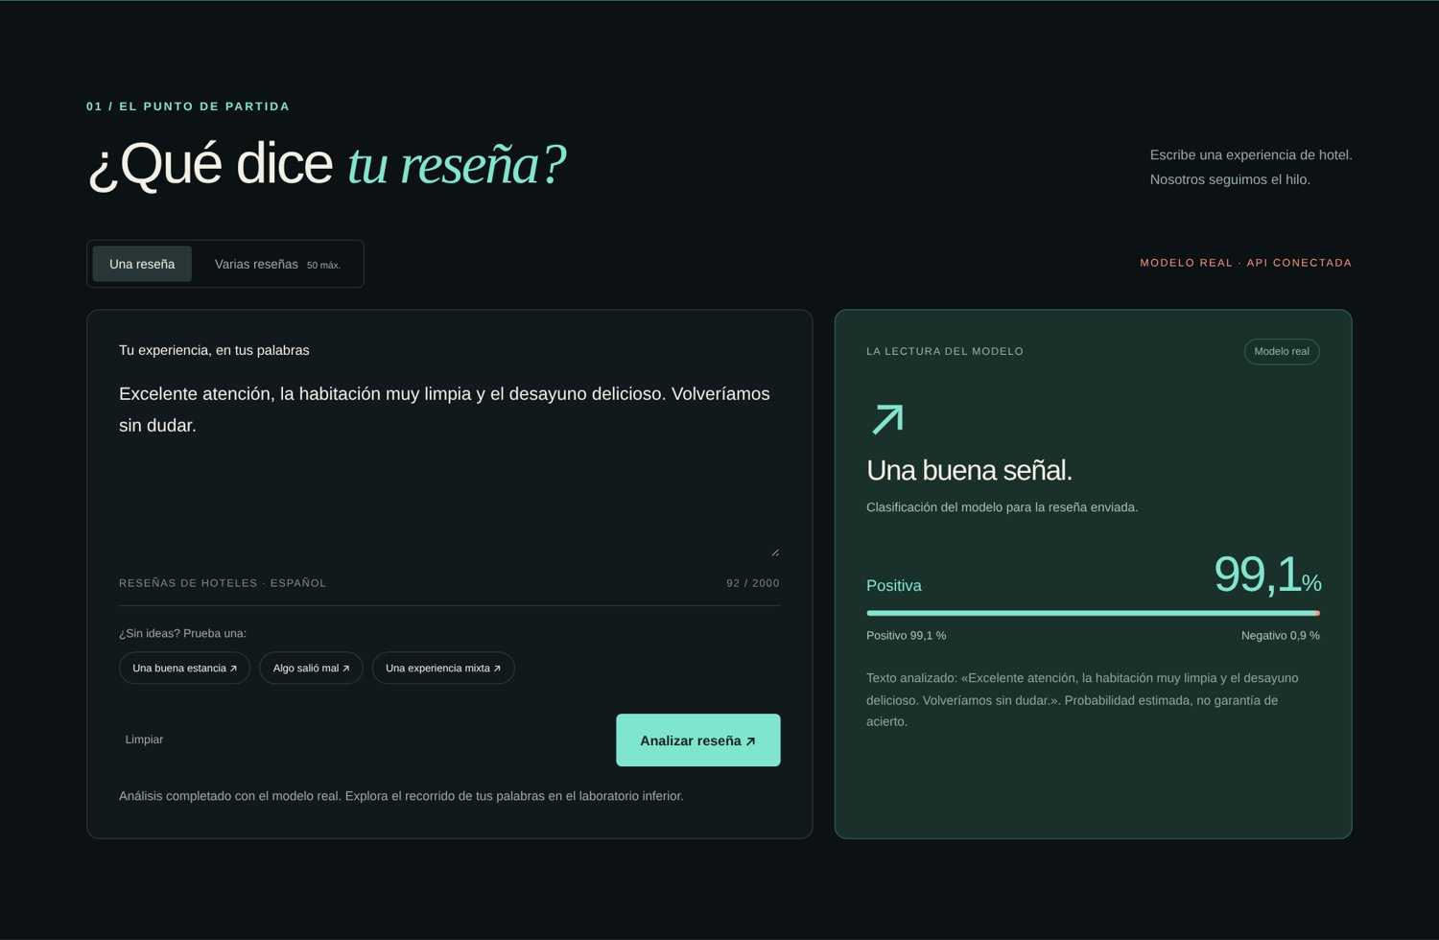
Rojo si es negativa, verde si es positiva
04 · FRONTEND — ANGELA
Negativo · 96,9 % — “El hotel estaba sucio y NO lo recomiendo…”
Positivo · 99,1 % — “Excelente atención, la habitación muy limpia…”
HTML, CSS y JavaScript con fetch(), sin frameworks
15
Notes:
Presenta Angela. El usuario escribe la reseña o carga un ejemplo y pulsa Analizar. La tarjeta se pinta de rojo o verde con el porcentaje y la barra de probabilidades de ambas clases. También distingue el modo real del simulado, avisa si la API está desconectada y si se editó el texto después de analizar. Los textos se insertan con textContent, nunca como HTML. El código está separado en módulos: api.js para fetch, result.js, laboratory.js, batch.js y metrics.js.

Slide 16
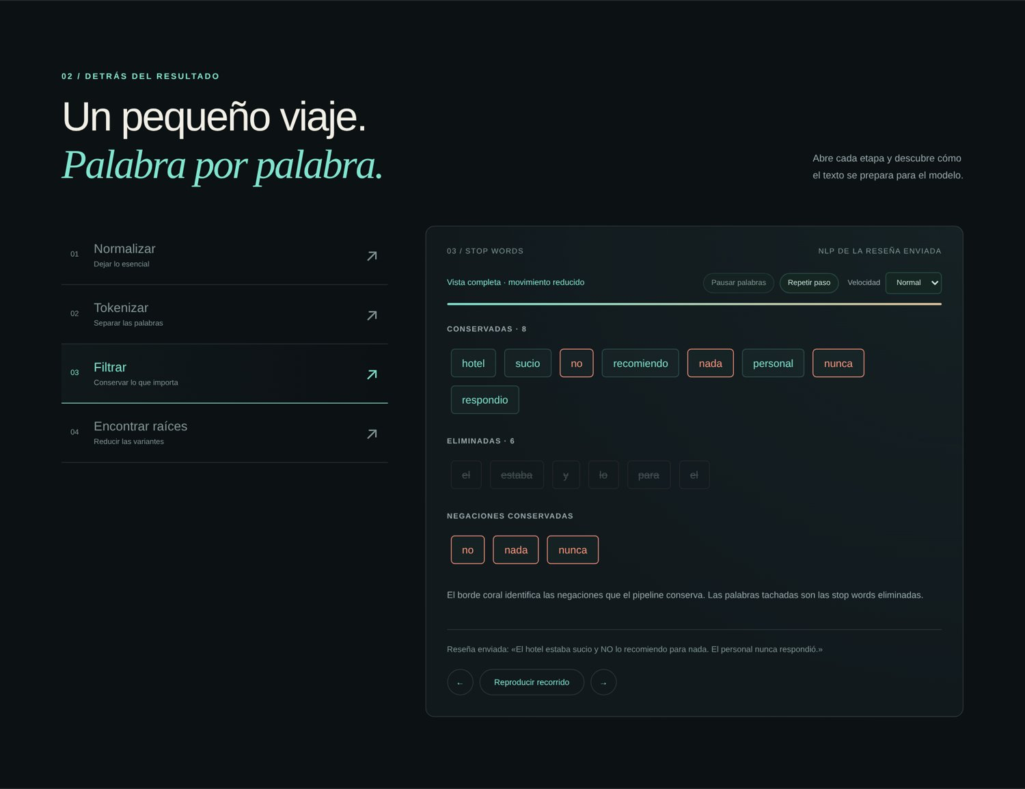
El paso a paso, palabra por palabra
04 · FRONTEND — ANGELA
1 Normalizar: minúsculas, sin tildes ni signos
2 Tokenizar: cada palabra en su casilla
3 Filtrar: stop words tachadas, negaciones resaltadas
4 Raíces: pares palabra → raíz
5 Resultado en verde o rojo con su porcentaje
Requisito 5.2 · los datos de cada etapa vienen de la API
16
Notes:
Este es el requisito clave del profesor. Cada etapa anima las palabras en secuencia; se puede pausar, repetir, elegir velocidad y reproducir todo el recorrido. La animación solo presenta datos que la API ya devolvió: el navegador no repite la limpieza. Además hay análisis por lotes de hasta 50 reseñas y un panel de métricas con la matriz de confusión. Respeta el movimiento reducido y funciona en celular.

Slide 17
Lo que nos llevamos
CONCLUSIONES
Un modelo simple funciona
El NLP se nota en los números
Contratos claros entre etapas
TF-IDF + Regresión Logística logra 93,5 % en reseñas reales y se puede explicar con sus pesos.
Conservar “no” dio la variable más fuerte; el stemming redujo el vocabulario un 42 %.
Funciones → .pkl → JSON → interfaz: el modo simulado permitió trabajar en paralelo.
LIMITACIONES Y TRABAJO FUTURO
Solo hoteles y dos clases; las opiniones mixtas confunden al modelo. Un modelo con contexto, como BETO, podría mejorarlo.
Opinómetro · Clasificador de sentimiento
17
Notes:
Se cumplió el objetivo: una aplicación completa que clasifica reseñas y muestra el proceso. Las decisiones que más ayudaron a integrar fueron el modo simulado del backend y el pipeline que encapsula la limpieza, porque lo que ve el usuario coincide con lo que procesa el modelo. Limitaciones: solo reseñas de hoteles de México, sin clase neutral, la bolsa de palabras no entiende el contraste del "pero" ni el sarcasmo, y 200 reseñas de prueba es poco.

Slide 18
Gracias
¿Preguntas?
Keny Leonardo Urgel Yoshiie · Nicolás · Luis Angel Arze Kao · Angela
Demo en vivo: uvicorn api.main:app · python -m http.server 5173 --directory frontend
Notes:
Cierre. Si hay tiempo, mostrar la demo en vivo: levantar la API en el puerto 8000 y el frontend en el 5173, analizar un ejemplo negativo y uno positivo, recorrer el laboratorio NLP y abrir las métricas.

